Slide 1
34659-02 Tópicos Especiais em Sistemas Interativos II Introdução à Support Vector Machines
Profa. Isabel Harb Manssour Doutorando Marcelo Cabral Ghilardi
Porto Alegre, outubro de 2017

Slide 2
SVMs
As máquinas de vetores de suporte (Support Vector Machines – SVMs) (Cristianini e Shawe-Taylor, 2000) são modelos de aprendizagem supervisionada. As SVMs são embasadas pela teoria de aprendizado estatístico, desenvolvida por Vladimir Vapnik (1995) a partir de estudos iniciados por Vapnik e Chervonenkis (1971).
SVM pode ser aplicado a problemas de Reconhecimento de Padrões, Regressão, Extração de Características e Detecção de Novidades. Para cada um desses contextos há definições matemáticas específicas.
Exemplos de aplicações: Real-time traffic sign recognition (S. Ardianto et al., 2017) ; Real-time Brain Cancer Classification (E. Torti et al., 2017); A real-time human motion recognition (J. Li et al., 2017); Bank Credit Risk (W. Zhen and S. Wenjuan,2017); Driver fatigue recognition (Z. You et al., 2017); Text converter for Turkish (B. TombaloĞlu et al., 2017);

Slide 3
Formas de Aprendizado
Aprendizado Supervisionado
são treinados usando exemplos rotulados
Aprendizado Não Supervisionado
é usado em dados que não possuem rótulos ou históricos
o algoritmo deve descobrir atributos semelhantes, agrupamentos
Aprendizado Semi-supervisionado
é usado nas mesmas aplicações de Aprendizado Supervisionado, mas com uma parte dos dados de treinamento rotulados e outra parte não.
Aprendizado por Reforço
o algoritmo descobre, por tentativa e erro, quais ações geram as maiores recompensas
Notes:
Aprendizado Não Supervisionado (mineração de dados)

Slide 4
Aprendizado Supervisionado
Observa-se alguns pares de exemplos de entrada e saída, de forma a aprender uma função que mapeia a entrada para a saída.
Damos ao sistema a resposta correta durante o treinamento.
É eficiente pois o sistema pode trabalhar diretamente com informações corretas.

Slide 5
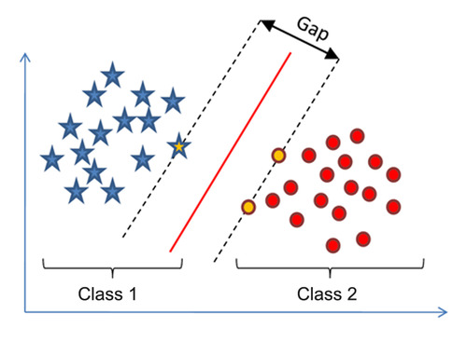
SVMs
Dado um conjunto de exemplos de treinamento, cada um marcado para pertencer a uma de duas categorias, um algoritmo de treinamento SVM constrói um modelo que atribui novos exemplos a uma categoria ou a outra.
Um modelo SVM é uma representação dos exemplos como pontos no espaço, mapeados para que os exemplos das categorias separadas sejam divididos por um hiperplano ótimo com a maior margem possível.
Novos exemplos são então mapeados para o mesmo espaço e preveem pertencer a uma categoria com base em qual lado da lacuna eles caem.
Notes:
SVM faz é encontrar uma linha de separação, mais comumente chamada de hiperplano entre dados de duas classes. Essa linha busca maximizar a distância entre os pontos mais próximos em relação a cada uma das classe

Slide 6
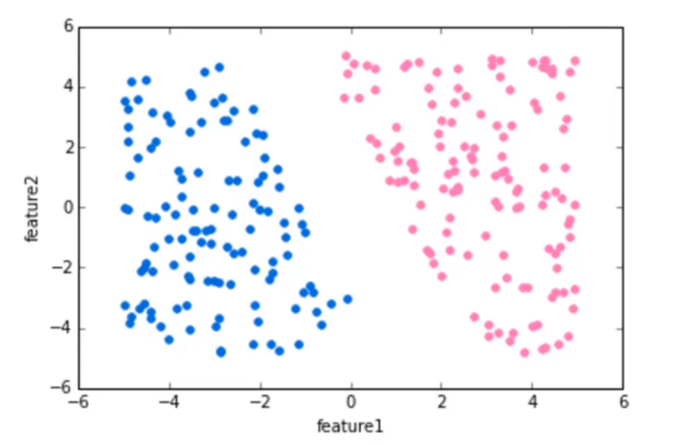
SVMs Lineares Imagine os dados de treinamento abaixo

Slide 7
SVMs Lineares Podemos desenhar um "hiperplano" de separação entre as duas classes

Slide 8
SVMs Lineares Mas há muitas opções para hiperplanos que separam perfeitamente ...

Slide 9
SVMs Lineares Gostaríamos de escolher um hiperplano que maximize a margem entre as classes

Slide 10
SVMs Lineares – hiperplano ótimo Os pontos de vetor que as linhas de margem tocam são conhecidos como vetor de suporte

Slide 11
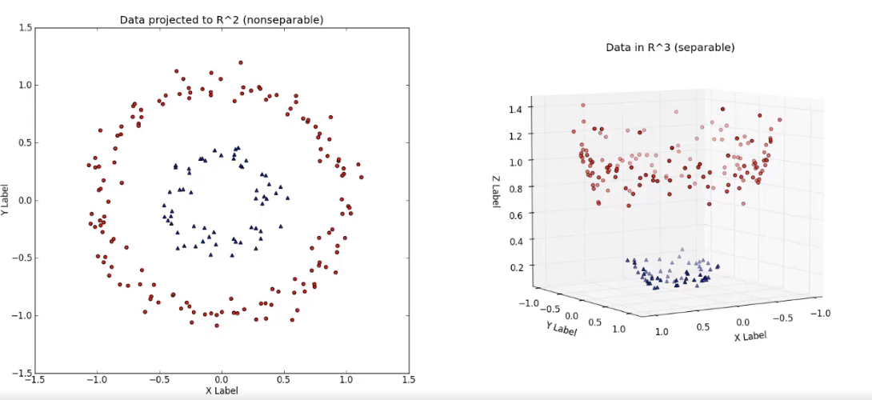
SVMs Não Lineares Podemos expandir essa ideia para dados não-linearmente separáveis
Notes:
A abordagem utilizada pelo SVM para resolver esse tipo de problema consistem em mapear os dados para um espaço de dimensão maior

Slide 12
SVMs Não Lineares - A abordagem utilizada pelo SVM para resolver esse tipo de problema consistem em mapear os dados para um espaço de dimensão maior.
Notes:
A abordagem utilizada pelo SVM para resolver esse tipo de problema consistem em mapear os dados para um espaço de dimensão maior

Slide 13
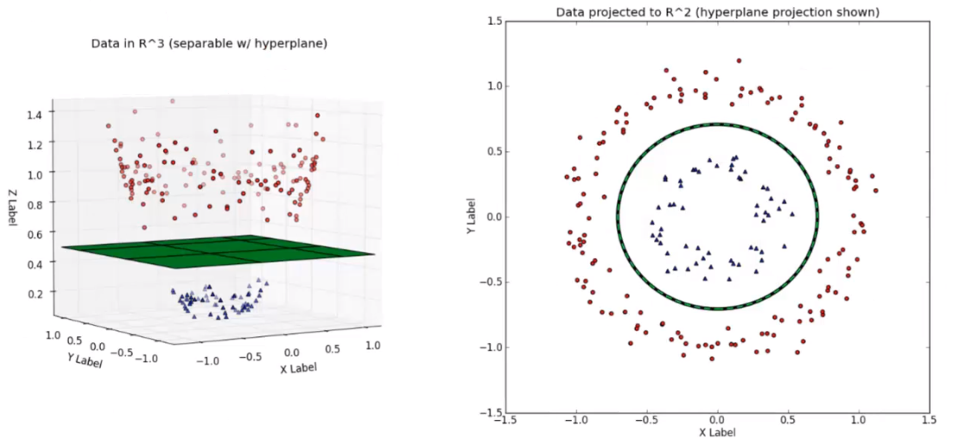
SVMs Não Lineares

Slide 14
Dimensões
Kernel | Função
Polinomial
Gaussiano
Sigmoidal
R¹
(R² → R³)
-3
-2
0
1
2
3
5
X
Exemplo de Kernel:
(R¹ → R²):
Kernel: φ(x) = (x, x²)
25
9
4
1
-3
-2
0
1
2
3
5
X
Notes:
A abordagem utilizada pelo SVM para resolver esse tipo de problema consistem em mapear os dados para um espaço de dimensão maior

Slide 15
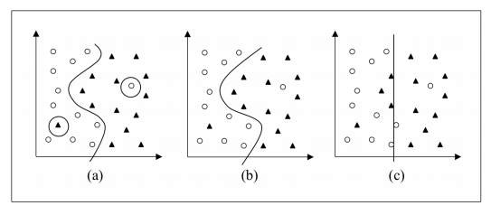
Considere o dataset abaixo, qual o melhor classificador ?

Slide 16
Overfitting, underfitting e melhor capacidade de generalização
outlier

Slide 17
Outliers ou exemplos rotulados erroneamente
Além da mudança de dimensão, o SVM possui o parâmetro C (soft margin – variáveis de folga) que é utilizado para ignorar outliers
outlier

Slide 18
Múltiplas classes
O SVM foi originalmente concebido para lidar com classificações binárias.
Entretanto, a maior parte dos problemas reais requerem múltiplas classes.
Para se utilizar uma SVM para classificar múltiplas classes é necessário transformar o problema multi-classe em vários problemas da classes binárias

Slide 19
Aplicação
Antes de aplicar uma SVM para classificar um conjunto de dados é necessário responder algumas questões:
Quais funções de kernel utilizar?
Qual o valor do parâmetro C (Soft Margin)?
Vantagens:
Consegue lidar bem com grandes conjuntos de exemplos.
Trata bem dados de alta dimensão.
O processo de classificação é bem rápido.
Desvantagens:
É necessário definir um bom Kernel.
O tempo de treinamento pode ser bem longo dependendo do numero de exemplos e dimensionalidade dos dados.

Slide 20
Bibliografia
Faceli, K., Lorena, A. C., Gama, J., & Carvalho, A. C. P. L. F. (2011). Inteligência Artificial: Uma abordagem de aprendizado de máquina. Rio de Janeiro: LTC, 2, 192.
Lorena, Ana Carolina, and André CPLF de Carvalho. "Uma introdução às support vector machines." Revista de Informática Teórica e Aplicada 14.2 (2007): 43-67.

